Slide 1
স্বাগতম

Slide 2
পরিচিতি
মোঃ কাউছার হোসেন
সহকারী শিক্ষক
করিম উল্যাহ উচ্চ বিদ্যালয়,
মাতুভুঞা, দাগনভুঞা, ফেনী।
kawcherhossen@gmail.com
বিষয়: বাংলাদেশ ও বিশ্বপরিচয়
শ্রেণি: অষ্ঠম
অধ্যায়: দ্বিতীয়।
বাংলাদেশের মুক্তিযুদ্ধ।

Slide 3
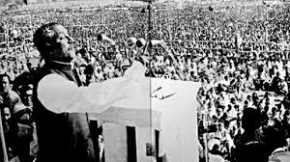
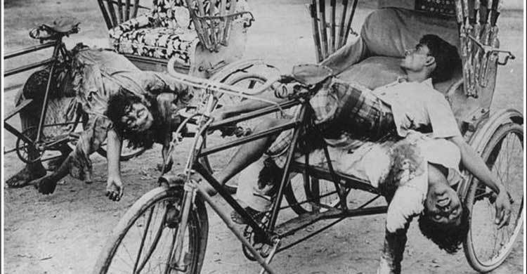
নিচের ছবিগুলো কিসের?
বঙ্গবন্ধুর ৭ই মার্চের ভাষণ
২৫ই মার্চের গণহত্যার চিত্র
Notes:
তথ্যসূত্রঃ গুগল, উইকপিডিয়া, বাংলাদেশ ও বিশ্ব পরিচয় বই ৮ম শ্রেণি-২০২১ শিক্ষাবর্ষ।

Slide 4
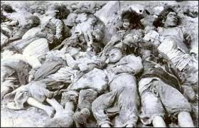
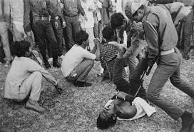
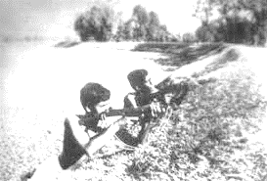
ছবিগুলো কিসের স্মৃতি বহন করে?
বাংলাদেশের মুক্তিযুদ্ধের
Notes:
তথ্যসূত্রঃ গুগল, উইকপিডিয়া, বাংলাদেশ ও বিশ্ব পরিচয় বই ৮ম শ্রেণি-২০২১ শিক্ষাবর্ষ।

Slide 5
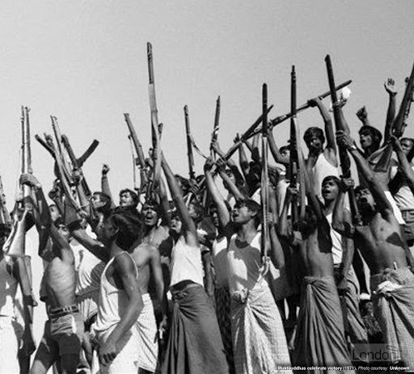
আজকের পাঠ
বাংলাদেশের মুক্তিযুদ্ধ (২য় অংশ)
Notes:
তথ্যসূত্রঃ গুগল, উইকপিডিয়া, বাংলাদেশ ও বিশ্ব পরিচয় বই ৮ম শ্রেণি-২০২১ শিক্ষাবর্ষ।

Slide 6
শিখনফল
এ পাঠ শেষে শিক্ষার্থীরা-----
মুক্তিযুদ্ধে বাঙ্গালিদের সহযোগিতার স্বরূপ বর্ণ্না ও মূল্যায়ন করতে পারবে,
মুক্তিযুদ্ধকালীন পাকিস্তানি বাহিনীর গনহত্যা ও অত্যাচারের বিবরণ দিতে পারবে,
পাকিস্তানি বাহিনীর আত্মসমর্পণের ঘটনা বলতে পারবে,
মুক্তিযুদ্ধের তাৎপর্য বিশ্লেষণ করতে পারবে।
6
Notes:
তথ্যসূত্রঃ গুগল, উইকপিডিয়া, বাংলাদেশ ও বিশ্ব পরিচয় বই ৮ম শ্রেণি-২০২১ শিক্ষাবর্ষ।

Slide 7
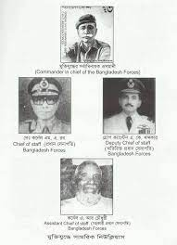
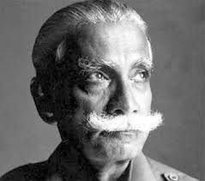
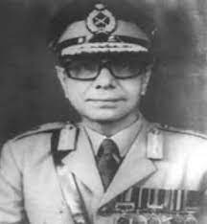
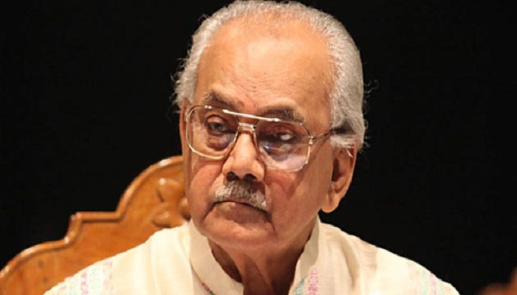
মুক্তিবাহিনী গঠন ও কার্যক্রম
এম এ জি ওসমানী
আবদুর রব
এ কে খন্দকার
মুক্তিবাহিনীর প্রধান সেনাপতি ছিলেন কর্নেল এম এ জি ওসমানী। এছাড়া চিফ অব স্টাফ ছিলেন কর্নেল (অব) আবদুর রব। ডেপুটি চিফ অব স্টাফ ছিলেন গ্রুপ ক্যাপ্টেন এ কে খন্দকার।
Notes:
তথ্যসূত্রঃ গুগল, উইকপিডিয়া, বাংলাদেশ ও বিশ্ব পরিচয় বই ৮ম শ্রেণি-২০২১ শিক্ষাবর্ষ।

Slide 8
মুক্তিযুদ্ধের সময় যুদ্ধ পরিচালনার সুবিধার্থে বাংলাদেশকে ১১টি সেক্টরে বিভক্ত করে ১১ জন সেক্টর কমান্ডার নিযুক্ত করা হয়। প্রত্যেক সেক্টর বেশ কয়েকটি সাব-সেক্টরে বিভক্ত ছিল। সেক্টর গুলোর পরিচয় হলো------
Notes:
তথ্যসূত্রঃ গুগল, উইকপিডিয়া, বাংলাদেশ ও বিশ্ব পরিচয় বই ৮ম শ্রেণি-২০২১ শিক্ষাবর্ষ।

Slide 9
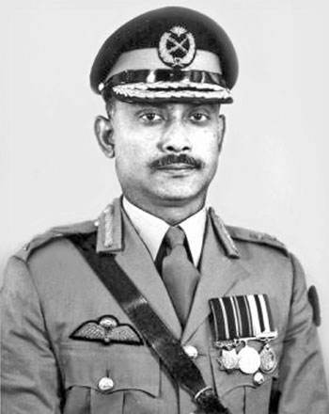
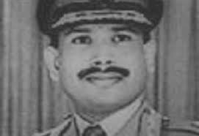
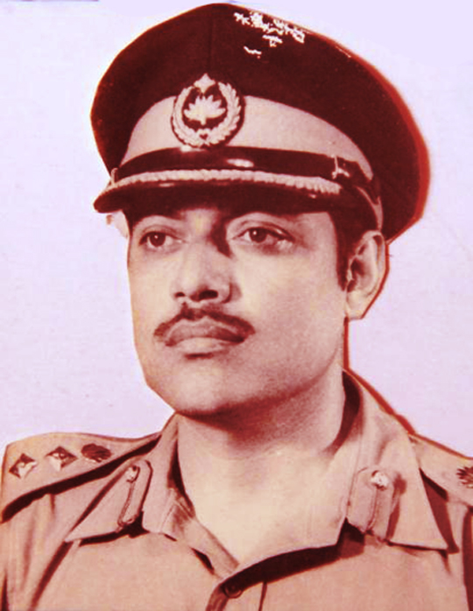
জিয়াউর রহমান
কে এম শফিউল্লাহ
খালেদ মোশাররফ
১১টি সেক্টর ছাড়াও রণাঙ্গনকে তিনটি ব্রিগেড ফোর্সে ভাগ করা হয়। ফোর্সের নামকরণ করা হয় ব্রিগেডগূলোর অধিনায়কের নামের প্রথম অক্ষর দিয়ে। মেজর জিয়াউর রহমান ছিলেন, ‘জেড ফোর্স’ , মেজর কে এম শফিউল্লাহ ছিলেন ‘এস ফোর্স’ এবং মেজর খালেদ মোশাররফ ছিলেন, ‘কে ফোর্স’- এর অধিনায়ক।
Notes:
তথ্যসূত্রঃ গুগল, উইকপিডিয়া, বাংলাদেশ ও বিশ্ব পরিচয় বই ৮ম শ্রেণি-২০২১ শিক্ষাবর্ষ।

Slide 10
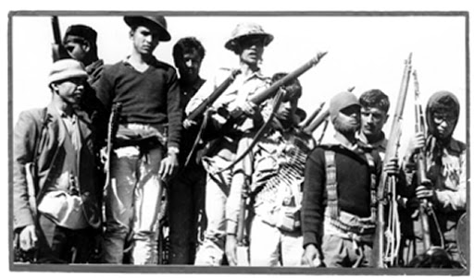
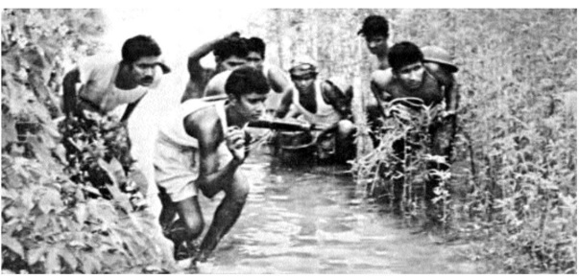
নিয়মিত বাহিনী
অনিয়মিত বাহিনী
মুক্তিবাহিনী দুইটি শাখায় বিভক্ত ছিল-
১। নিয়মিত বাহিনীঃ ইস্ট বেঙ্গল রেজিমেন্টের বাঙ্গালি সৈনিকদের নিয়ে এই বাহিনী গঠিত হয়। সরকারিভাবে এদের নামকরণ করা হয় এম এফ (মুক্তিফোজ)।
২। অনিয়মিত বাহিনীঃ ছাত্র, যুবক, শ্রমিক, কৃষক ও সকল পর্যায়ের মুক্তিযোদ্ধাদের নিয়ে এই বাহিনী গঠিত হয়। এই বাহিনীর সরকারি নাম ছিল ‘গণবাহিনী’ বা এফ এফ (ফ্রিডম ফ্রাইটার বা মুক্তিযোদ্ধা)।
Notes:
তথ্যসূত্রঃ গুগল, উইকপিডিয়া, বাংলাদেশ ও বিশ্ব পরিচয় বই ৮ম শ্রেণি-২০২১ শিক্ষাবর্ষ।

Slide 11
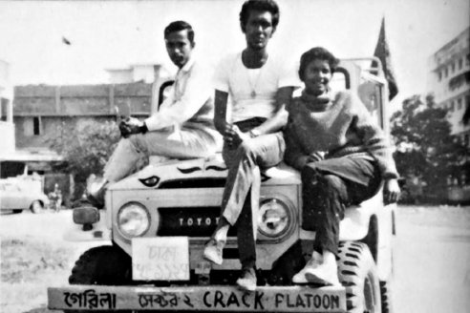
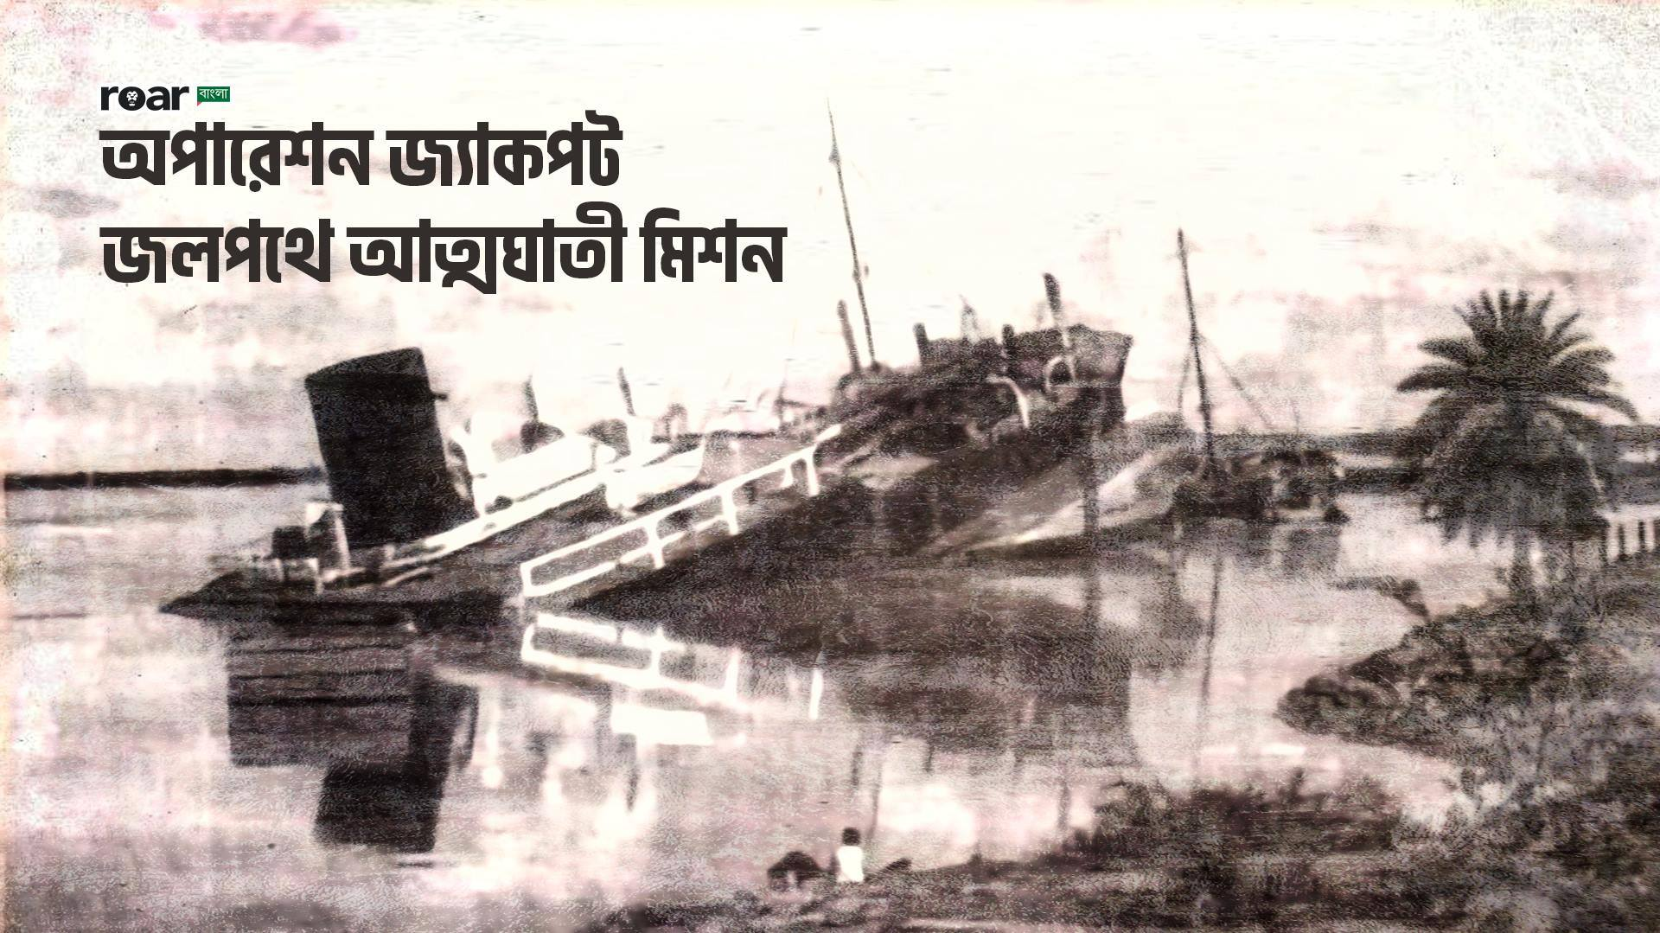
ঢাকার গেরিলা দল, যা ‘ক্র্যাক প্লাটুন নামে পরিচিত।
নৌপথে পরিচালিত অভিযানের নাম ছিল ‘অপারেশন জ্যাকপট’
Notes:
তথ্যসূত্রঃ গুগল, উইকপিডিয়া, বাংলাদেশ ও বিশ্ব পরিচয় বই ৮ম শ্রেণি-২০২১ শিক্ষাবর্ষ।

Slide 12
একক কাজঃ
মুক্তিযুদ্ধের সময় দেশ কয়টি সেক্টরে ভাগ হয়?
‘কে ফোর্স’ এর অধিনায়ক কে ছিলেন?
অনিয়মিত বাহিনী কাদের নিয়ে গঠিত হয়?
‘ক্র্যাক প্লাটুন’ কি?

Slide 13
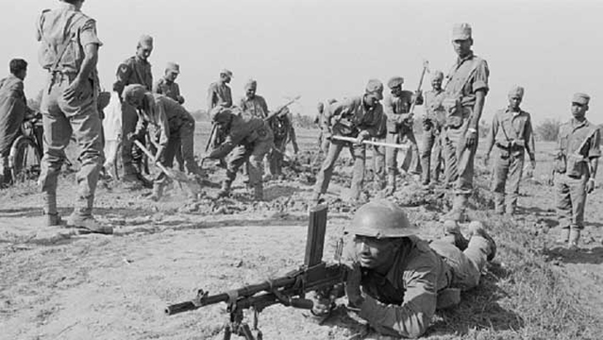
যৌথবাহিনীর নেতৃত্বে চুড়ান্ত যুদ্ধ
১৩ই নভেম্বর ট্যাঙ্কসহ দুই ব্যাটালিয়ান ভারতীয় সৈন্য যশোরে ঘাঁটি স্থাপন করে। ২১শে নভেম্বর বাংলাদেশ ও ভারত সরকার একটি যৌথবাহিনী গঠন করে। মুক্তিবাহিনী ও মিত্রবাহিনীর সমন্বয়ে এটি গঠিত হয়। যুদ্ধকালীন মুক্তিবাহিনীকে সহায়তাকারী ভারতীয় বাহিনীকে মিত্রবাহিনী বলা হয়। যৌথবাহিনী গঠনের ফলে স্বাভাবিকভাবেই যুদ্ধ দারুন গতি লাভ করে।
Notes:
তথ্যসূত্রঃ গুগল, উইকপিডিয়া, বাংলাদেশ ও বিশ্ব পরিচয় বই ৮ম শ্রেণি-২০২১ শিক্ষাবর্ষ।

Slide 14
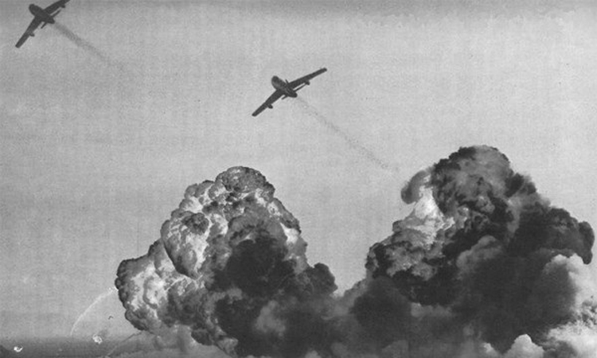
৩রা ডিসেম্বর পাকিস্তানি বিমানবাহিনী ভারতে বিমান হামলা চালালে শুরু হয়ে যায় পাক-ভারত যুদ্ধ। যৌথবাহিনীর অধীনে বাংলাদেশ সীমান্তে এ সময় আক্রমন শুরু হয়। ৬ই ডিসেম্বর ভারত সার্বভৌম দেশ হিসেবে বাংলাদেশকে স্বীকৃতি দেয়। ৮ থেকে ৯ই ডিসেম্বর কুমিলা, ব্রাহ্মণবাড়িয়া ও নোয়াখালী শহর যৌথবাহিনীর দখলে আসে।
Notes:
তথ্যসূত্রঃ গুগল, উইকপিডিয়া, বাংলাদেশ ও বিশ্ব পরিচয় বই ৮ম শ্রেণি-২০২১ শিক্ষাবর্ষ।

Slide 15
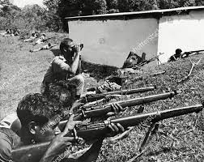
১০ই ডিসেম্বর হোটেল ইন্টারকন্টিনেন্টালে ঢাকাস্থ বিদেশি নাগরিকদের আশ্রয় দেওয়া হয়।
১১ থেকে ১২ই ডিসেম্বরের মধ্যে ময়মনসিংহ, হিলি, কুষ্টিয়া, খুলনা, রংপুর, রাজশাহী, দিনাজপুর ও সিরাজগঞ্জ মুক্ত হয়।
Notes:
তথ্যসূত্রঃ গুগল, উইকপিডিয়া, বাংলাদেশ ও বিশ্ব পরিচয় বই ৮ম শ্রেণি-২০২১ শিক্ষাবর্ষ।

Slide 16
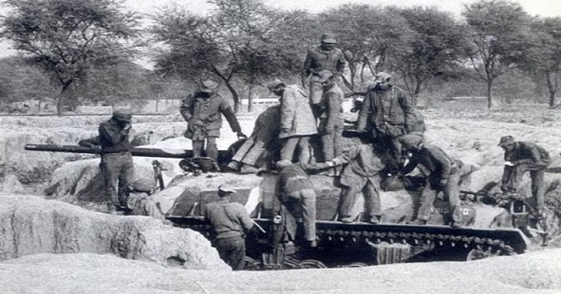
যৌথবাহিনীর শেষ যুদ্ধ
১২ই ডিসেম্বর ঢাকায় বিভিন্ন সামরিক অবস্থানের উপর যৌথবাহিনী বিমান হামলা চালায়। এর মধ্যে দেশের সীমান্তবর্তী বিভিন্ন রণাঙ্গনে পাকিস্তানি বাহিনীর আত্মসমর্পণ শুরু হয়ে যায়। ১৪ই ডিসেম্বরের মধ্যে ঢাকা ছাড়া দেশের অন্যত্র বড় শহর ও সেনানিবাসে পাকিস্তানি বাহিনী আত্মসমর্পণ করে। ঐ দিনই পাকিস্তানি বাহিনীর যুদ্ধের সমাপ্তি ঘটে।
Notes:
তথ্যসূত্রঃ গুগল, উইকপিডিয়া, বাংলাদেশ ও বিশ্ব পরিচয় বই ৮ম শ্রেণি-২০২১ শিক্ষাবর্ষ।

Slide 17
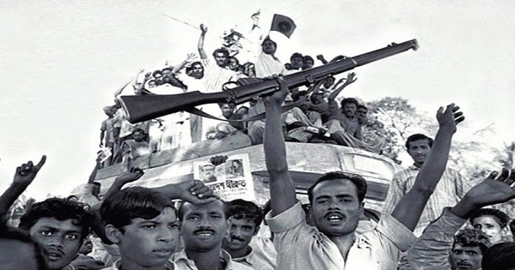
ঢাকার চারদিক যখন যৌথবাহিনী ঘেরাও করে পেলে, তখন মিত্রবাহিনীর সর্বাধিনায়ক জেনারেল স্যাম মানেকশ’র আহবানে উভয় পক্ষ ১৬ই ডিসেম্বর বিকেল তিনটা পর্যন্ত যুদ্ধ বিরতিতে সম্মত হয়।

Slide 18
গণহত্যা ও নির্যাতন
২৫শে মার্চ মধ্যরাত থেকে শুরু হয় এদেশের মানুষের উপর অমানুষিক নির্যাতন,হত্যা ও অত্যাচার। পাকিস্থানি সেনারা পুরো নয় মাস জুড়ে নির্বিচারে হত্যাযজ্ঞ চালিয়েছে।
Notes:
তথ্যসূত্রঃ গুগল, উইকপিডিয়া, বাংলাদেশ ও বিশ্ব পরিচয় বই ৮ম শ্রেণি-২০২১ শিক্ষাবর্ষ।

Slide 19
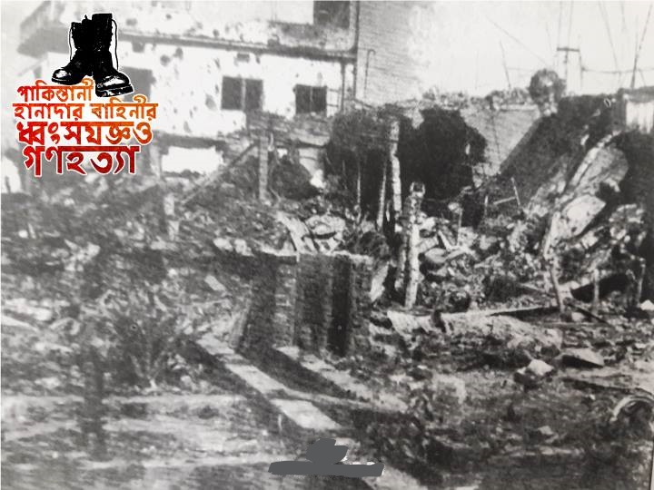
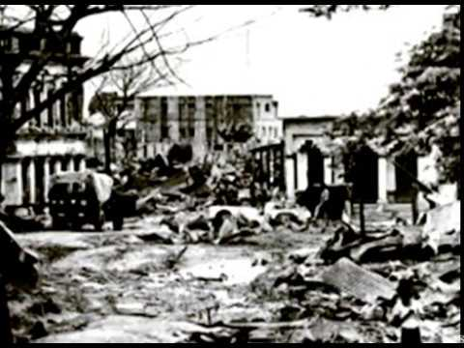
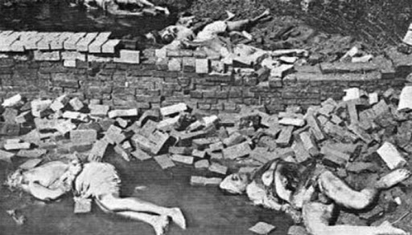
পাকিস্তানি বাহিনী এদেশের মানুষের বাড়িঘর , দোকানপাট, পাড়া ও গ্রাম লুট করে জ্বালিয়ে দিত। সংখ্যালঘু সম্প্রদায় ছিলো তাদের নির্বিচার হত্যার প্রধান শিকার। দেশের অভ্যন্তরে অনেক মানুষ ছিল অবরুদ্ধ, পাকিস্তানি বাহিনীর ভয়ে অনেক মানুষ আত্মগোপন করে জীবন কাটিয়েছে আবার অনেকে দেশ ছেড়ে ভারতে গিয়ে আশ্রয় নিতে বাধ্য হয়েছিল।
Notes:
তথ্যসূত্রঃ গুগল, উইকপিডিয়া, বাংলাদেশ ও বিশ্ব পরিচয় বই ৮ম শ্রেণি-২০২১ শিক্ষাবর্ষ।

Slide 20
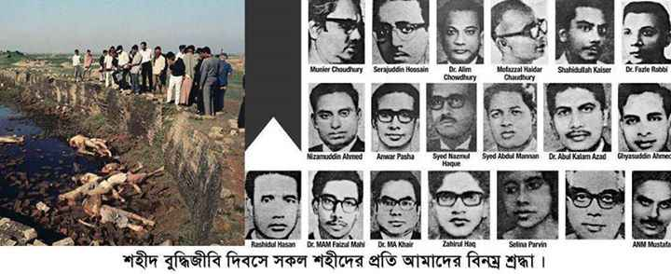
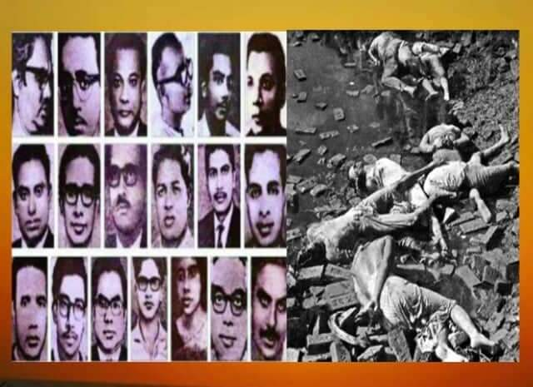
পাকিস্তানি বাহিনী যখন নিজেদের পরাজয় নিশ্চিত বুঝতে তখন তারা বাংলাদেশকে মেধাশূন্য করার নীল নকশা তৈরি করে। পরিকল্পনা অনুযায়ী তারা এদেশের বুদ্ধিজীবী, শিক্ষক, সাংবাদিক, চিকিৎসকদের ধরে নিয়ে নির্মমভাবে হত্যা করে। ১০ থেকে ১৪ই ডিসেম্বর এসকল হত্যাকান্ড সংগঠিত হয়। তাই আমরা প্রতি বছর ১৪ই ডিসেম্বর শহিদ বুদ্ধিজীবী দিবস পালন করে থাকি।
Notes:
তথ্যসূত্রঃ গুগল, উইকপিডিয়া, বাংলাদেশ ও বিশ্ব পরিচয় বই ৮ম শ্রেণি-২০২১ শিক্ষাবর্ষ।

Slide 21
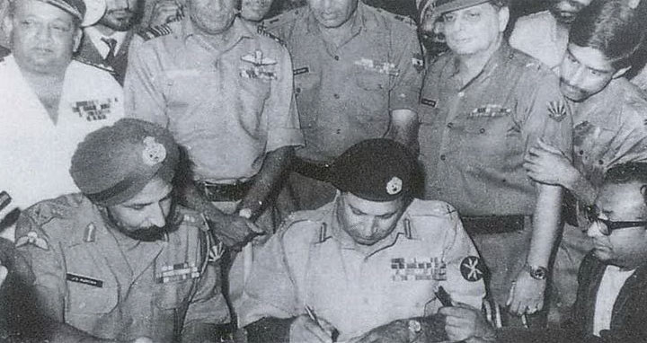
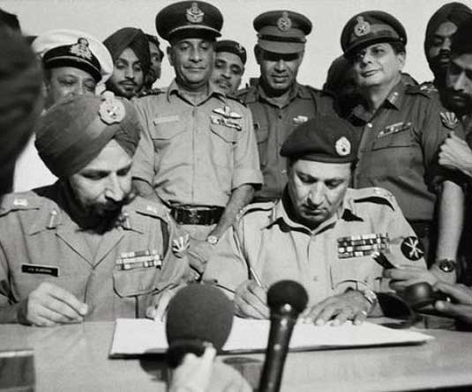
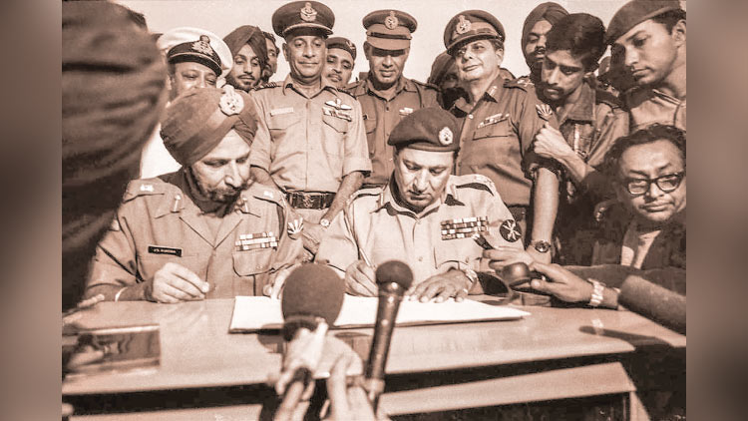
পাকিস্তানি বাহিনীর আত্মসমর্পণ
অবশেষে ১৯৭১ সালের ১৬ই ডিসেম্বর পাক বাহিনীর প্রধান লে জেনারেল এ এ কে নিয়াজি তাঁর প্রায় ৯৩ হাজার সৈন্য নিয়ে ঐতিহাসিক রেসকোর্স ময়দানে আত্মসমর্পণ করেন। আত্মসমর্পণ দলিলে যৌথবাহিনীর পক্ষে স্বাক্ষর করেন লে জেনারেল জগজিৎ সিং অরোরা এবং পাকিস্তানি বাহিনীর পক্ষে স্বাক্ষর করেন লে জেনারেল এ এ কে নিয়াজি।
Notes:
তথ্যসূত্রঃ গুগল, উইকপিডিয়া, বাংলাদেশ ও বিশ্ব পরিচয় বই ৮ম শ্রেণি-২০২১ শিক্ষাবর্ষ।

Slide 22
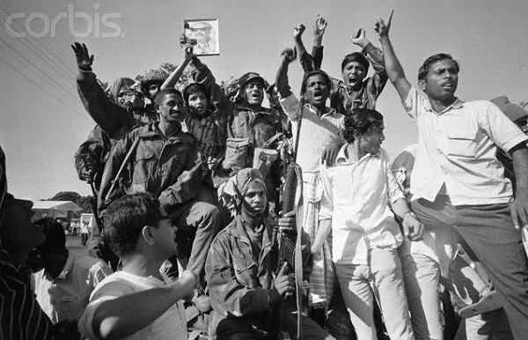
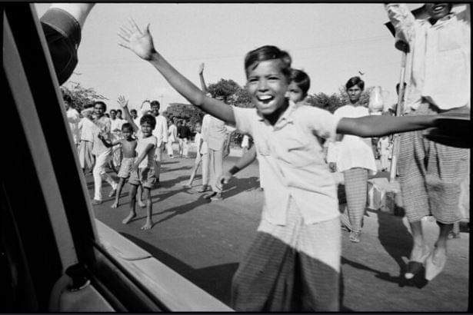
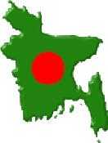
এভাবে আমরা পেয়েছি প্রিয় মাতৃভূমি
বাংলাদেশ
অবশেষে বাংলাদেশ নামে পৃথিবীতে একটি স্বাধীন নতুন রাষ্ট্র জন্ম নেয়।
Notes:
তথ্যসূত্রঃ গুগল, উইকপিডিয়া, বাংলাদেশ ও বিশ্ব পরিচয় বই ৮ম শ্রেণি-২০২১ শিক্ষাবর্ষ।

Slide 23
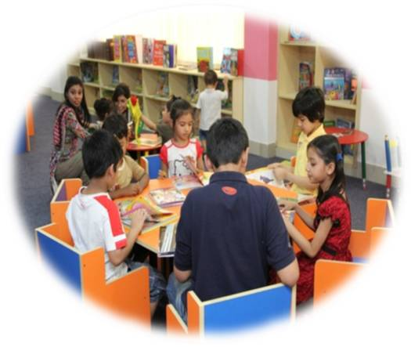
দলীয় কাজঃ
পাকিস্তানি বাহিনীর গনহত্যা ও অত্যাচারের বিবরণ লিখ।
পাকিস্তানি বাহিনীর আত্মসমর্পণের ঘটনা বর্ণ্না কর।

Slide 24
মূল্যায়ন
১) ঢাকায় পরিচালিত গেরিলা বাহিনীর নাম কি?
ক) ক্র্যাক প্লাটুন খ) মুক্তিফৌজ
গ) জ্যাকপট ঘ) গণবাহিনী
২) মুক্তিবাহিনী ও মিত্রবাহিনী নিয়ে যৌথবাহিনী গঠিত হয় কত তারিখে?
ক) ১৩ই নভেম্বর খ) ২১ই নভেম্বর
গ) ২৫শে নভেম্বর ঘ) ৩রা ডিসেম্বর
Notes:
তথ্যসূত্রঃ গুগল, উইকপিডিয়া, বাংলাদেশ ও বিশ্ব পরিচয় বই ৮ম শ্রেণি-২০২১ শিক্ষাবর্ষ।

Slide 25
৩) শহিদ বুদ্ধিজীবী দিবস পালিত হয় কত তারিখে ?
ক) ৭ই ডিসেম্বর খ) ১২ই ডিসেম্বর
গ) ১৪ই ডিসেম্বর ঘ) ১৬ই ডিসেম্বর
৪) ১৬ই ডিসেম্বর পাকিস্তানি বাহিনী কোথায় আত্মসমর্পণ করে ?
ক) রেসকোর্স ময়দানে খ) পল্টন ময়দানে
গ) ধানমন্ডিতে ঘ) রাজারবাগে
Notes:
তথ্যসূত্রঃ গুগল, উইকপিডিয়া, বাংলাদেশ ও বিশ্ব পরিচয় বই ৮ম শ্রেণি-২০২১ শিক্ষাবর্ষ।

Slide 26
বাড়ীর কাজঃ
মুক্তিযুদ্ধের তাৎপর্য বিশ্লেষন কর।

Slide 27
ধন্যবাদ
আল্লাহ হাফেজ

